Slide 1
José Mujica
Por: Lobo McKenzie

Slide 2
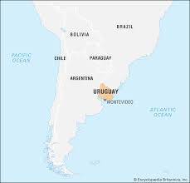
¿Cómo se llama y de dónde es?
El Nombre es: José Alberto Mujica Cordano
El es Desde: Montevideo Uruguay

Slide 3
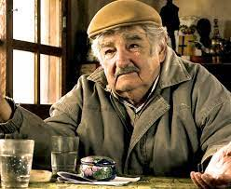
What José Mujica he is known for
He is known for President of Uruguay from 2009 to 2015.
José Mujica a member of the Tupamaros (which were a group that stole food, money, relations, and idealism to the poor)
Finally known for being a good person and donating to charity
His Speeches inspired many people

Slide 4
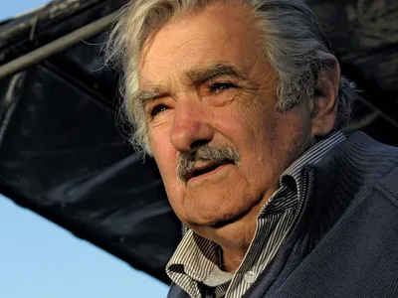
Cuando naciÓ/muriÓ o/Y cuÁntos aÑos tiene
El ser nacer en Mayo veinte, mil novecientos treinta y cinco
El es Ochenta y siete
Notes:
Veinte =20
mil novecientos treinta y cinco = 1935
No muerto ya = Not dead yet

Slide 5
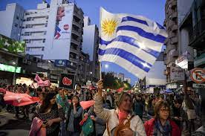
Lo que hace o le gusta hacer
A el le gusta Democracia
A el le gusta Ración
A el le gusta Ser humilde
A el le gusta Construir la mejor comunidad
Notes:
Democracia = democracy
Racion = Helping
Ser humilde = Being humble
Construir la mejor comunidad = Build a better community

Slide 6
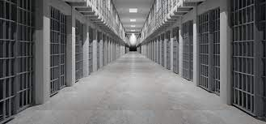
Lo que no hace o no le gusta hacer
A el no le gusta Estar en cárcel
A el no le gusta Malo democracia
A el no le gusta violencia
A el no le gusta marxismo
Notes:
Estar en carcel = To be in prison
Malo democracia = Bad democracy
Tupamaros = His old gang
Tirano = Tyrant

Slide 7
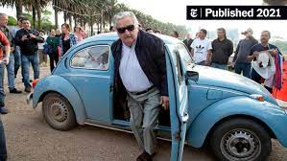
Qué es la personalidad de José Mujica gusta?
José Mujica es inteligente, cascarrabia, solícito, y contento
Notes:
Inteligente = intelligent
Importante = Important
Solícito = caring
Contento = happy

Slide 8
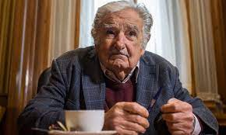
José Mujica es?
Apariencia física: Le es viejo, fuerte, castaño ojos, y gris pelo
Notes:
Viejo = old
Fuerte = Strong
Castaño ojos = Brown eyes
Gris pelo = Gray hair

Slide 9
Fun fact#1
Did you know that the reason José Musica is poor is because he gives all his money to charity?

Slide 10
Fun fact#2
During his time in Prison he made rats as his friends and would feed them bread.

Slide 11
Fun fact#3
Did you know that José Musica is one of the most popular leaders ins Latin America?

Slide 12
Videos
https://youtu.be/cCEgcd7G9Bg

Slide 13
Las preguntas para la clase #s 1-3
José Mujica es de ___________________________. (where from)
Montevideo Uruguay c.) Tacuarembo, Uruguay
Fray bentos, Uruguay d.) La Paloma, Uruguay
A él le gusta _______________________. (likes)
Carcel c.) Malo Democracia
Pelo Castano d.) Democracia
A él no le gusta _______________________. (dislikes)
Carcel c.) Uruguay
Raton’s d.) Beber
Notes:
1. A.
2. D
3. A

Slide 14
Las preguntas para la clase #s 4-5
4. José Música es ____________________________. (personality description)
Enojado c.) Aburrido
Contento d.) Triste
5. José Música es/tiene ____________________________. (physical description)
a.) Entrar c.) Viejo
b.) Fisico d.) Gato
Notes:
4. c
5. c

Slide 15
Works cited
https://www.britannica.com/biography/Jose-Mujica
https://www.wordreference.com/
https://www.britannica.com/place/Uruguay
https://www.theguardian.com/world/2014/may/27/jose-mujica-uruguay-maverick-president
https://www.nytimes.com/2021/08/03/books/review/president-frog-carolina-de-robertis.html
https://www.aljazeera.com/program/talk-to-al-jazeera/2022/6/4/jose-mujica-the-world-according-to-the-humblest-of-leaders
https://youtu.be/cCEgcd7G9Bg
https://elevatesociety.com/jose-mujica/

Slide 16
Works cited continued
https://capitalandmain.com/morning-former-uruguayan-president-jose-mujica
https://www.britannica.com/topic/Tupamaro
https://www.americasquarterly.org/article/why-uruguayans-are-also-in-the-streets/
https://www.urban.org/urban-wire/prisons-are-traumatizing-it-possible-reduce-some-their-harm
https://ng.opera.news/ng/en/travel/4c87a4263325acb258237e58e7e836b1
https://traveltriangle.com/blog/best-places-to-visit-in-uruguay/

